Slide 1
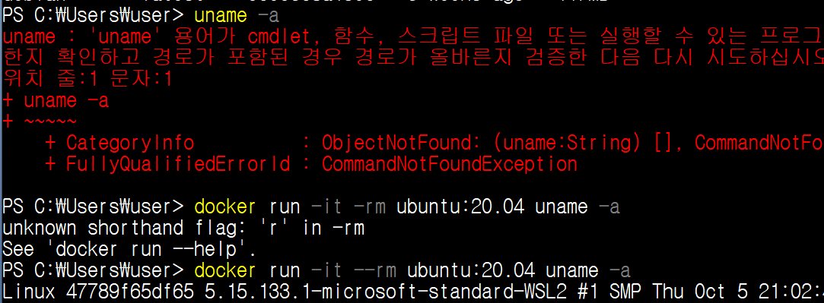
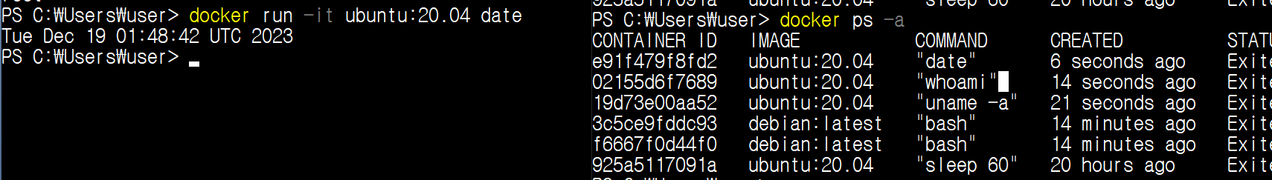
*Docker 이미지 사용법
- 이미지를 사용하여 이미지내의 OS 명령어를 외부에서 사용할 수 있다.
Powershell에서 uname –a 는사용할 수 없다.
Power shell이지만 이미지를 실행시켜 uname –a 를 사용할 수 있다.
*docker의 컨테이너는 독립적으로 실행되며 상태를 공유하지 않는다.
컨테이너 독립적

Slide 2
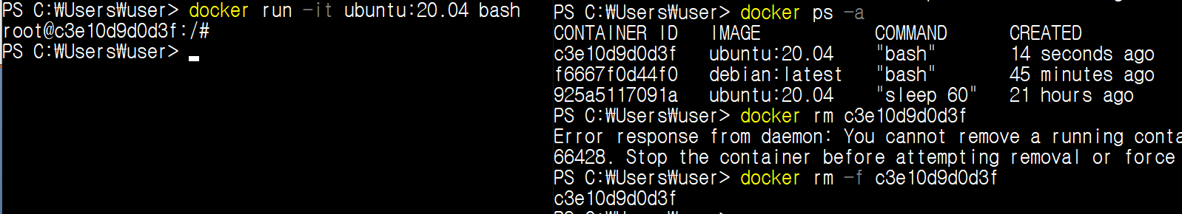
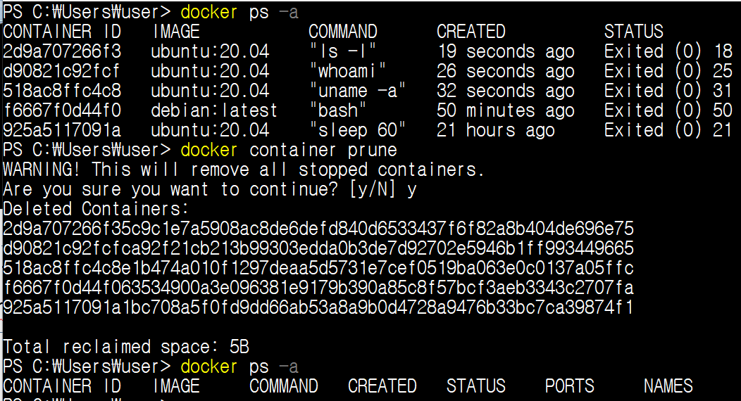
*실행 중일 때에는 종료할 수 없다.
- -f 옵션으로 강제 종료를 수행
3.실행중인 containter를
rm속성으로 삭제 =>삭제 실패
1.실행
2.Process확인
4.실행중인 containter를
rm -f속성으로 삭제
=>삭제 성공
*docker container 한번에 삭제
docker containter prune

Slide 3
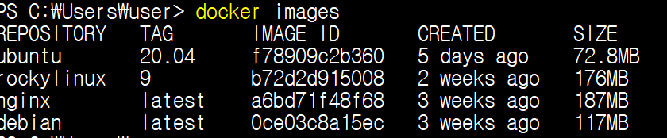
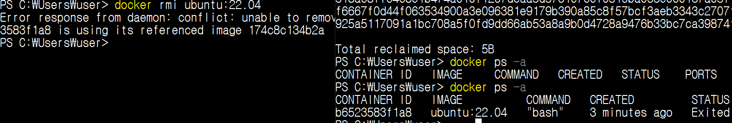
*docker 이미지 목록 확인
docker images
생성시 :latest를 설정하든 :만 붙이면 최신버전을 사용하게된다.
Docker run –it 이미지명:latest
Docker run –it 이미지명: <- 자동설정
Docker의 이미지(official image)는 http://docker.com에서 확인 할 수 있다.
*이미지 삭제
-컨테이너로 사용중인 이미지는 삭제되지 않는다.
사용법) docker rmi 이미지명:버전
1.삭제 => 실패
2. 이미지가 사용중

Slide 4
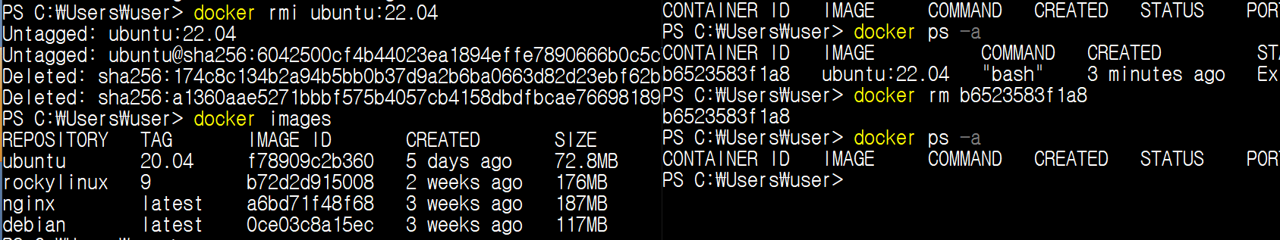
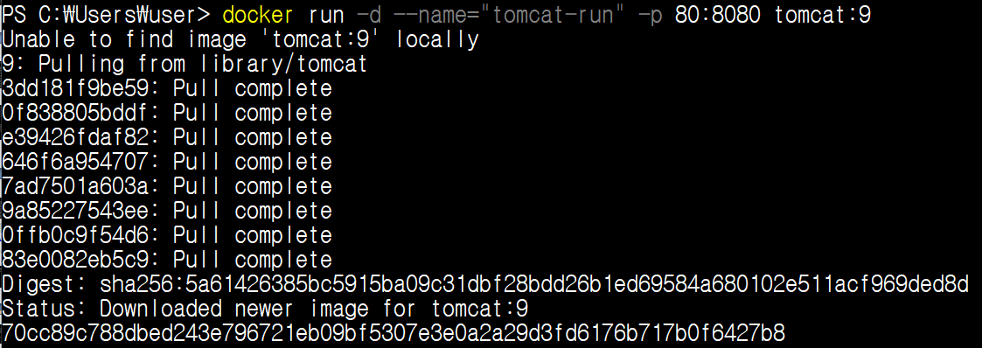
3. 삭제
1. 실행중인가?
4.삭제된 이미지확인
2.이미지 삭제
*docker에 프로젝트를 배포
1.docker에 tomcat 설치
docker run –d –name=“이름” –p 외부포트:내부포트 tomcat:버전
컨테이너의 이름
백그라운드에서 실행
2.실행중인 컨테이너 확인

Slide 5
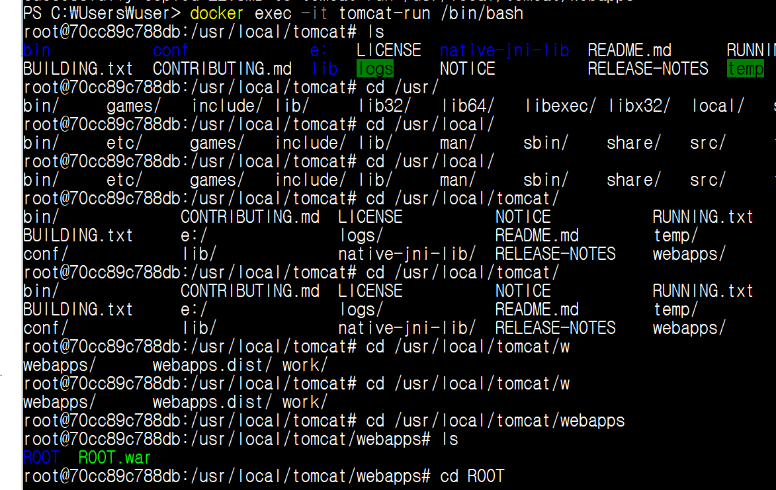
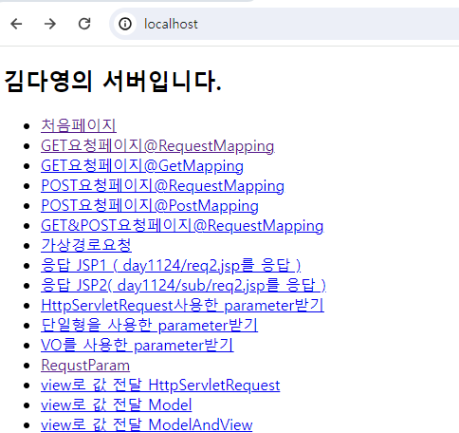
3.개발되어 배포된 war를 container 복사
-파일명이 ROOT.war로 되어있어야 tomcat에서 /로 mapping이된다.
사용법)
Docker cp 복사할파일명 컨테이너명:복사할디렉토리
Docker cp e:/dev/ROOT.war tomcat-run:/usr/local/tomcat/webapps
-복사가 잘 되어있는 지 확인
- exec옵션은 해당 컨테이너 프로세스에 접속 할 수 있고, -it옵션으로
터미널에 입력이 가능해진다.
docker exec –it 이름 /bin/bash
접속확인

